Slide 1
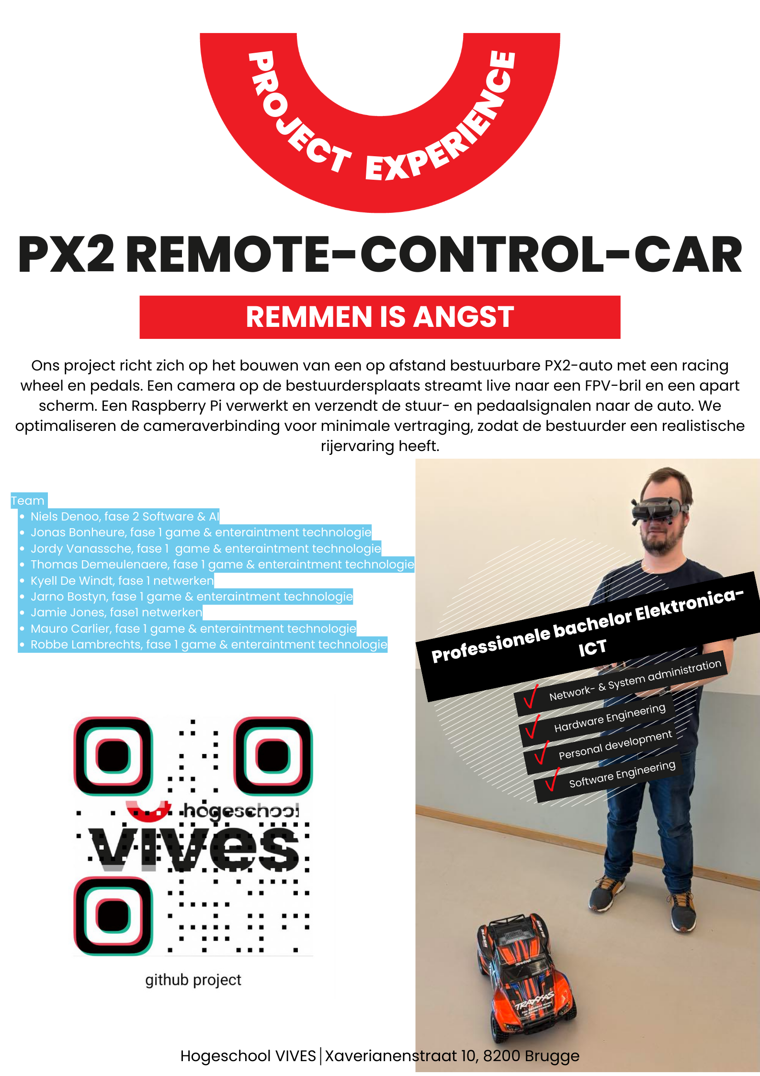
Px 2 Remmen is angst
team
Niels deroo
Jonas bonheure
Jordy vanassche
Thomas demeulenaere
Kyell de windt
Jarno bostyn
Jamie jones
Mauro carlier
Robbe lambrechts
PO
Pedro Calleeuw
SCRUM-MASTER
Alexander D’hoore

Slide 2
schema
Inleiding
Auto
Bril
Bediening
Circuit
Bevindingen
slot

Slide 3

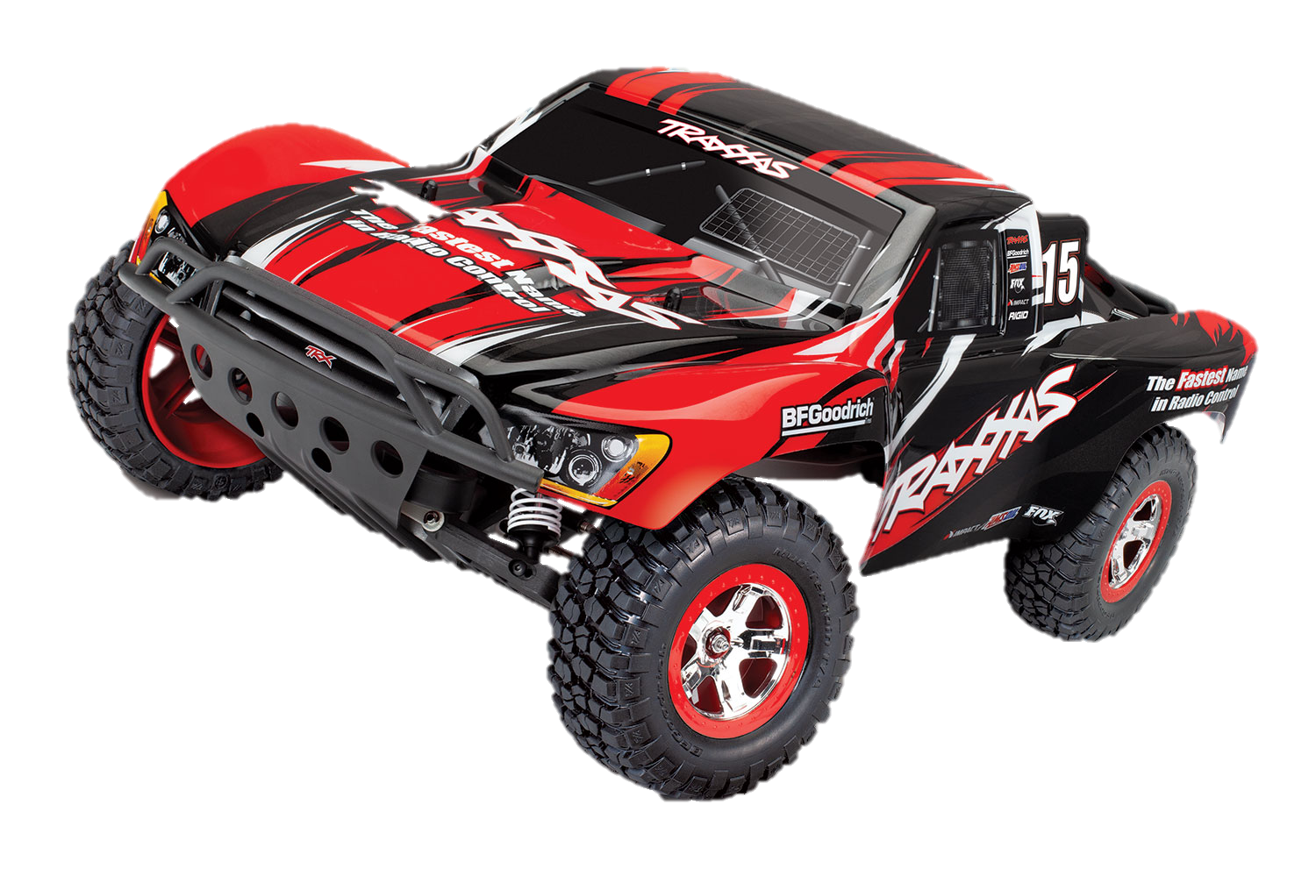
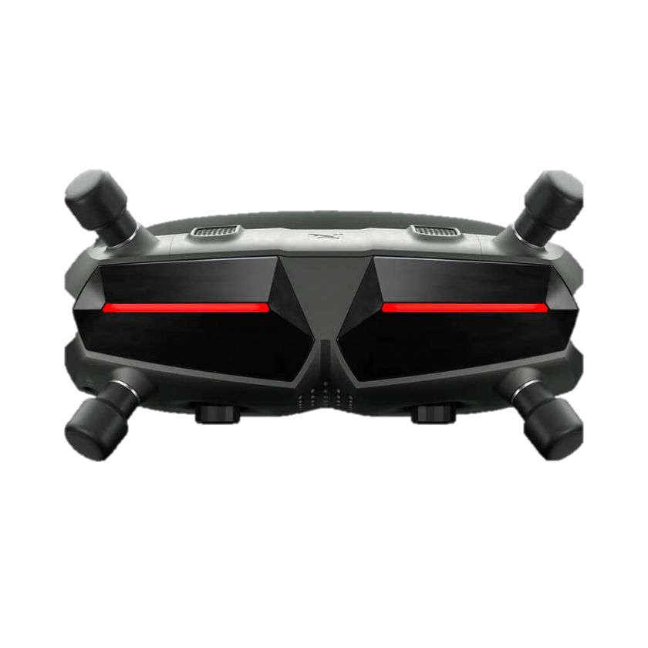
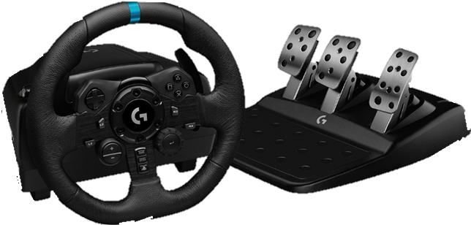
inleiding
Het combineren van een
Rc auto met afstandbediening
Fpv bril met camera
Logitech stuur en pedalen
Notes:
Probleem stelling uitleg aanpak problemen

Slide 4

auto
Notes:
Spec’s problemen type besturing

Slide 5
Bril
Notes:
Spec’s problemen camera schermen

Slide 6
bediening
Notes:
Logit tech stuur specs problemen bediening in functie van auto

Slide 7
Circuit
Notes:
Specs problemen rfid-timing start finish

Slide 9
Bevindingen
Notes:
Wat waren de problemen

Slide 10
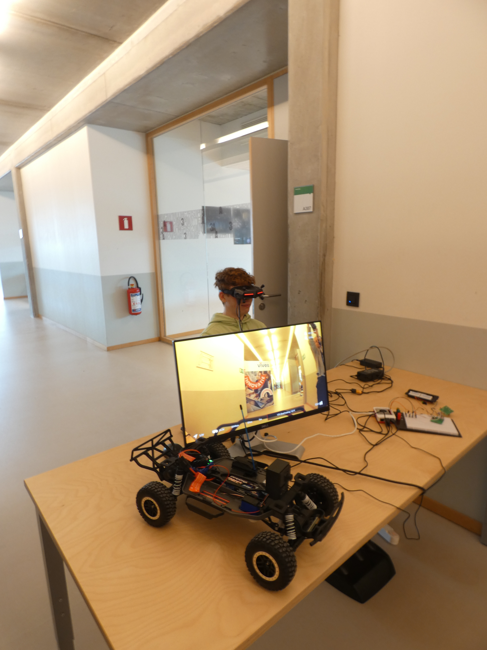
Slot
Notes:
Filmpje van project en verbeteringen

